Slide 1
মাল্টিমিডিয়া ক্লাসে সবাইকে
স্বাগতম

Slide 2
শিক্ষক পরিচিতি
মোহাম্মদ আবদুল আজিজ
প্রদর্শক (কম্পিউটার)
হুরমত উল্লাহ কলেজ
শিবগঞ্জ, গফরগাঁও, ময়মনসিংহ
মোবাইল ন-01718989531

Slide 3
পাঠ পরিচিতি
শ্রেণিঃ একাদশ
বিষয়ঃ কম্পিউটার অফিস অ্যাপ্লিকেশন-১
অধ্যায় -৪র্থ
পাঠঃ কম্পিউটার এর ইনপুট ও আউটপুট ডিভাইস

Slide 4
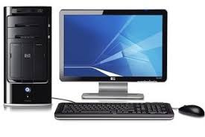
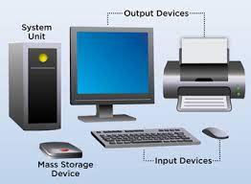
নিচের চিত্র গুলো লক্ষ কর ।
এ গুলো কিসের চিত্র?

Slide 5
আজকের পাঠ
কম্পিউটার এর ইনপুট ও আউটপুট ডিভাইস-

Slide 6
শিখনফল
এই পাঠ শেষে শিক্ষার্থী ---
ইনপুট ডিভাইস সম্পর্কে জানতে পারবে-
আউট পুট ডিভাইস সম্পর্কে জানতে পারবে-

Slide 7
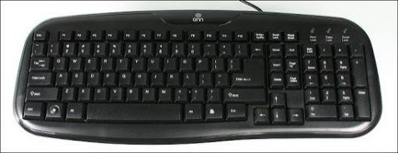
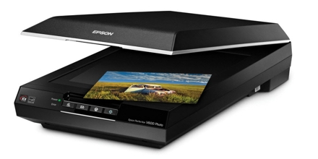
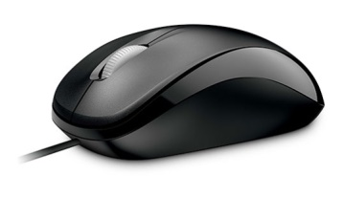
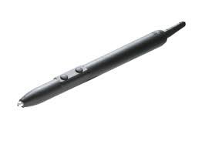
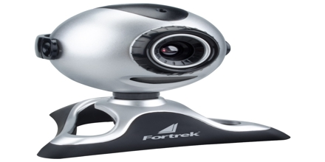
ইনপুট ডিভাইস কি ?
যে যন্ত্র বা যন্ত্রাংশ দিয়ে কম্পিউটারে ডাটাসমূহ প্রবেশ করানো হয় তাকে ইনপুট ডিভাইস বলে ।
ইনপুট ডিভাইস এর উদাহরণ-১. কিবোর্ড ২. মাউস ৩.স্ক্যানার ৪.লাইট পেন ৫. ডিজিটাল ক্যামেরা

Slide 8
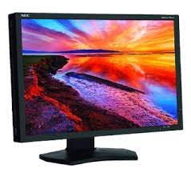
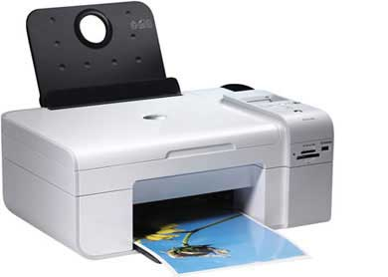
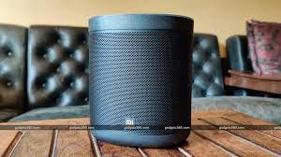
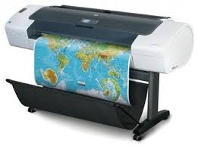
আউট- পুট ডিভাইস কি ??
ইনপুট কৃত ডাটা প্রসেসিং করার পর কম্পিউটার যে সব যন্ত্র বা যন্ত্রাংশ এর মাধ্যমে ইনফর্মেশন প্রদান করে থাকে তাকে আউট পুট ডিভাইস বলে ।
আউট পুট ডিভাইস এর উদাহরণ-১. মনিটর ২. প্রিন্টার ৩.প্লটার ৪.স্পিকার

Slide 9
বাড়ির কাজ
.ইনপুট ডিভাইস কি ব্যাখ্যা কর ।
আউট পুট ডিভাইস কি ব্যাখ্যা কর ।

Slide 10
একক কাজ
১. মাউস কি ধরনের ডিভাইস ?
২. স্পিকার কি ধরনের ডিভাইস ?

Slide 11
ধন্যবাদ

